Slide 1










NHÓM 1
DREAM MAKER
BÍCH NGỌC
NGUYỄN MINH NGỌC
KHÁNH HUYỀN
XUÂN QUỲNH
MINH THƯ
MAI ANH
NGUYỄN THỊ QUỲNH
VIỆT HÀ

Slide 2

SHHHHHHHHHH!

Slide 3
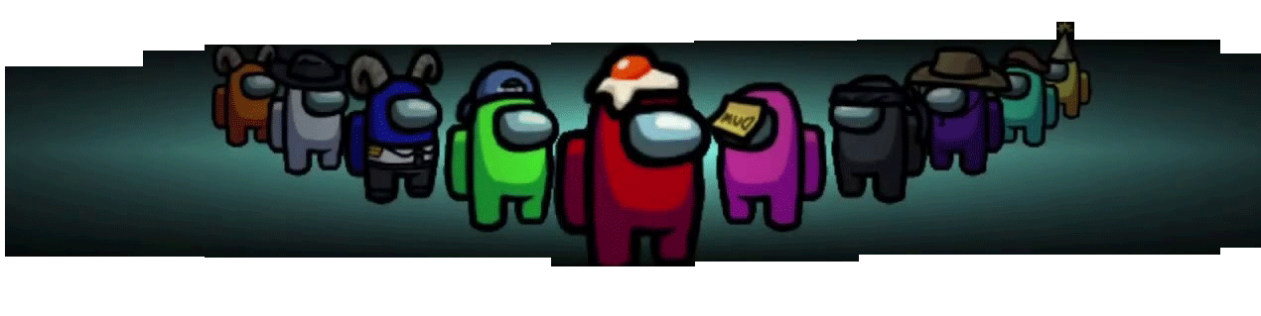
BÀI THUYẾT TRÌNH BẮT ĐẦU
Trong nhóm này sẽ có nhiều đứa làm bài thuyết trình

Slide 4
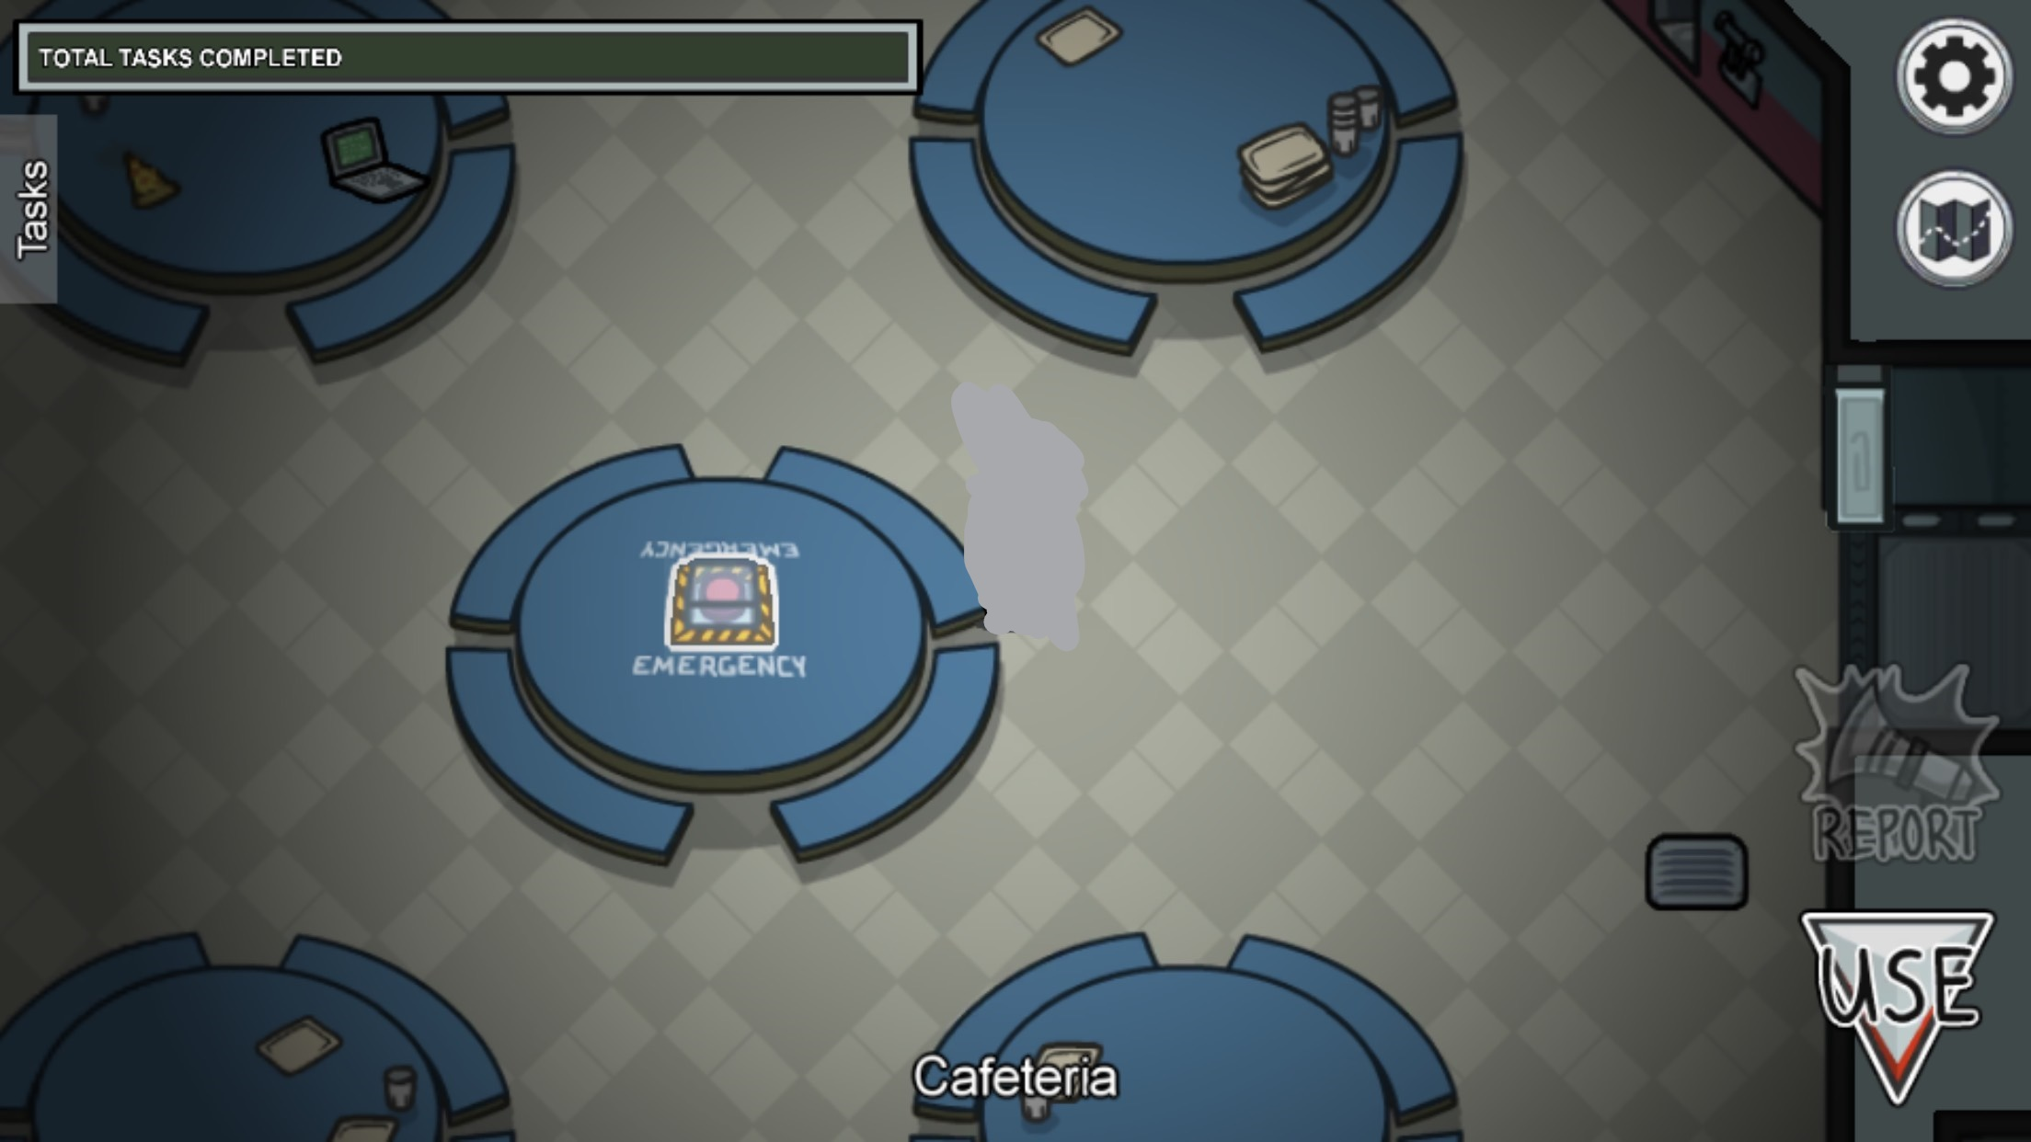

Slide 5

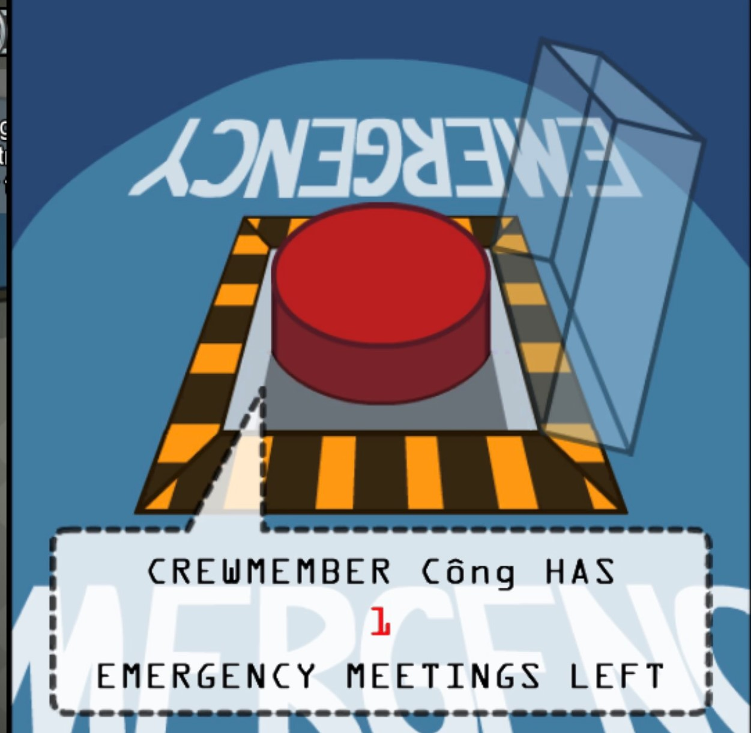

TÌNH HUỐNG 3

Slide 6


Sản phẩm mới tuyệt vời, chương trình marketing sáng tạo với cả dịch vụ khách hàng tốt
TỪ ĐÓ
Công ty có thể kinh doanh thiết bị và máy tính nổi lên và đi đầu trong lĩnh vục này

Slide 7

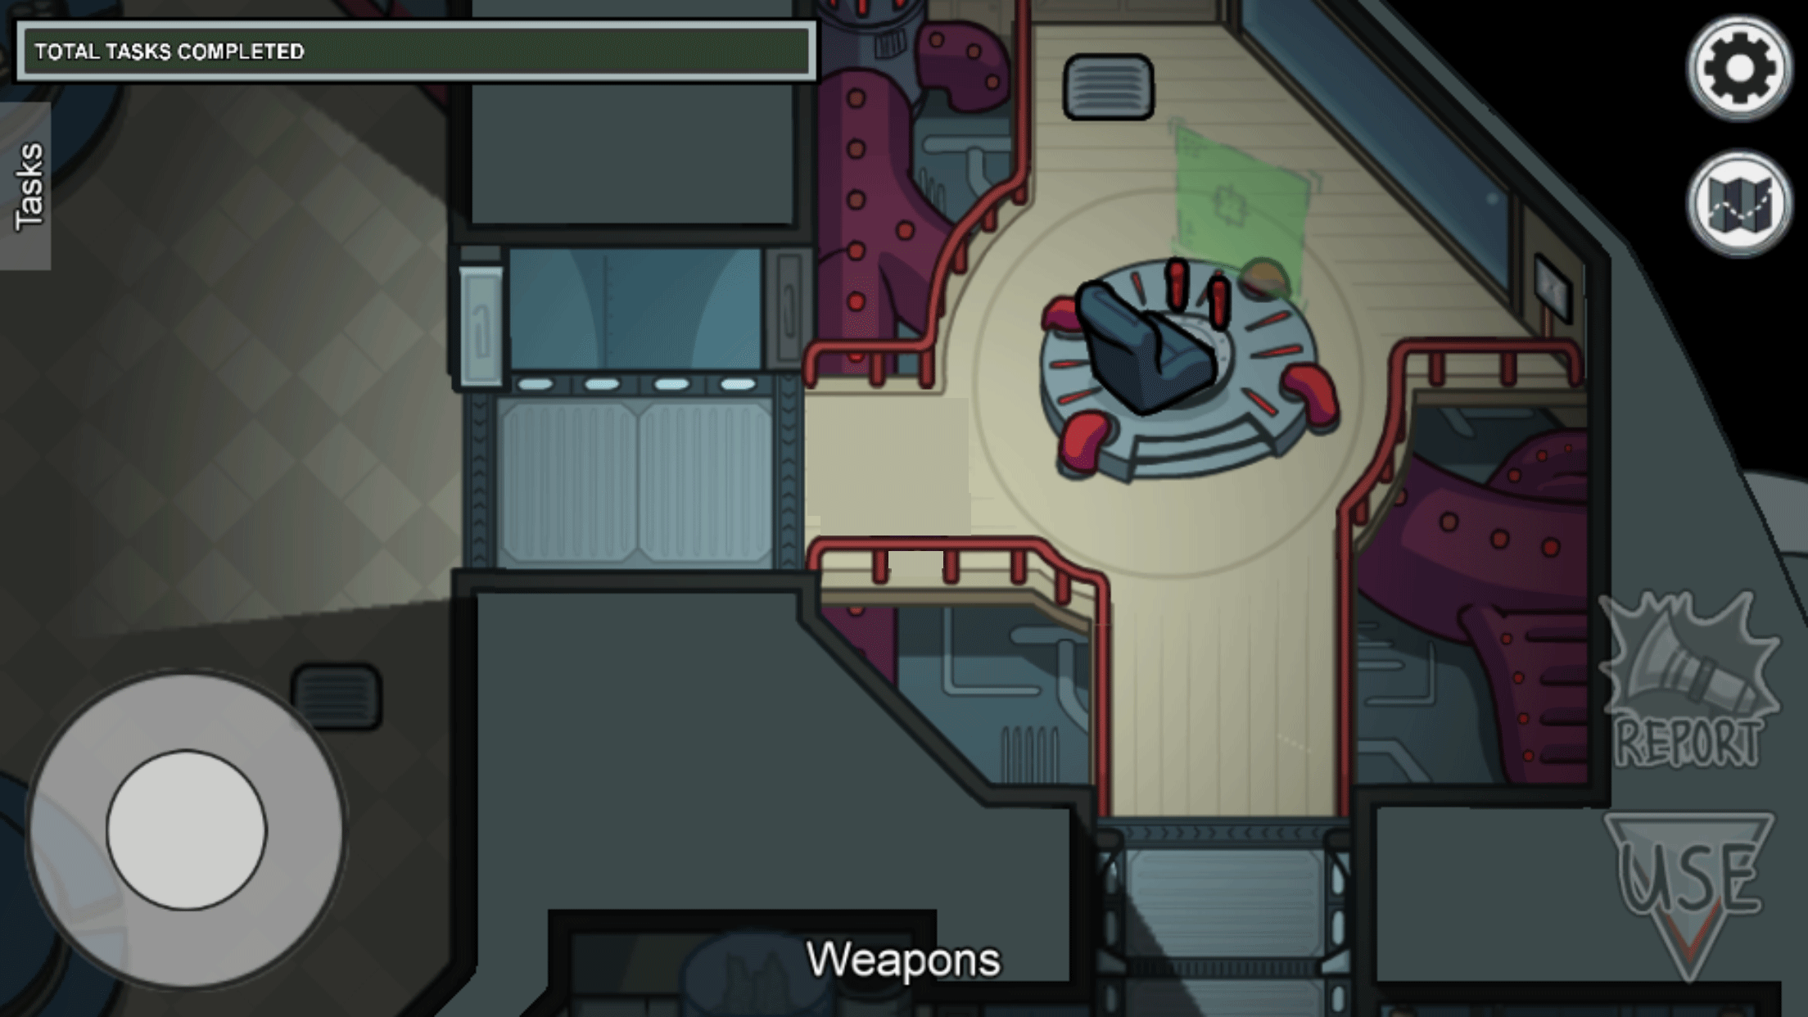

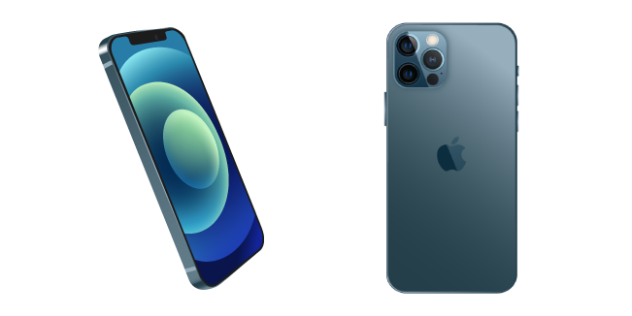
Thứ nhất
Dân số bán 1 tỷ đô la hàng năm
*Mua hàng các kiểu

Slide 8
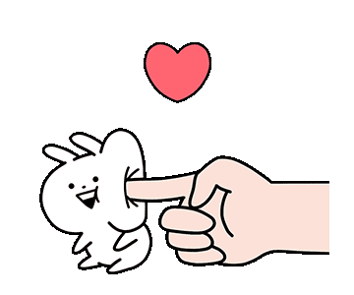

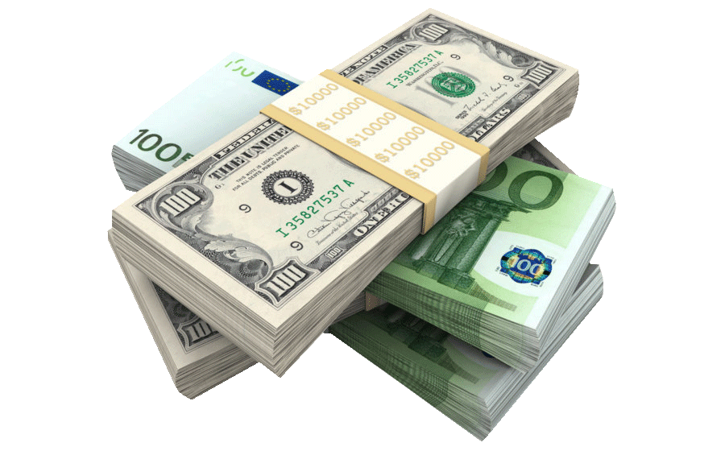

*Xuân này con
sẽ về
Thứ 2
Lợi nhuận cao

Slide 9



*Đù Ngon vl
Thứ 3
Cổ phiếu tăng

Slide 10
TA CÓ THỂ THU HÚT ĐƯỢC CÁC ĐẦU TƯ

Slide 11
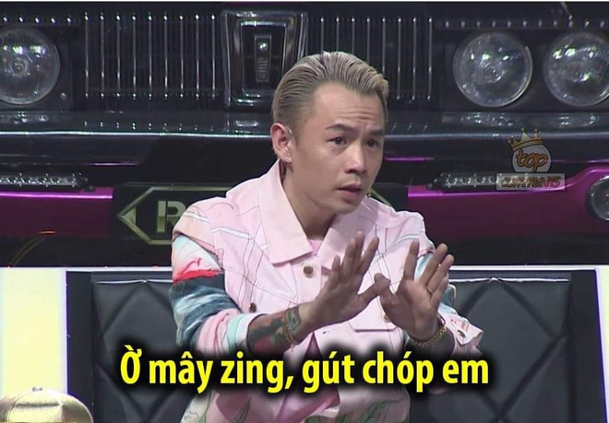
Ờ mây zing, gút chóp em
Ờ mây zing, gút chóp em
Ờ mây zing, gút chóp em
Ờ mây zing, gút chóp em

Slide 12
?
TUY NHIÊN
?
?
?

Slide 13
Một thời gian sau, chủ tịch nhận ra cơ cấu giúp công ty thành công không còn phù hợp
CỤ THỂ NHƯ SAU

Slide 14





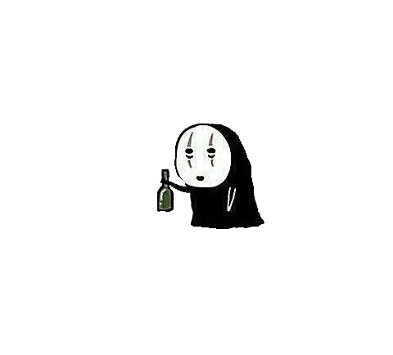




Marketing
Nhân sự
Sản xuất
Mua bán
Cơ cấu cũ
Công ty gồm các chức năng
Phó chủ tịch phụ trách tài chính
Marketing
Nhân sự
Mua bán
Kĩ thuật
Nghiên cứu phát triển
Nghiên cứu phát triển
Phó chủ tịch phụ trách
tài chính
Mua bán
Kĩ thuật

Slide 15


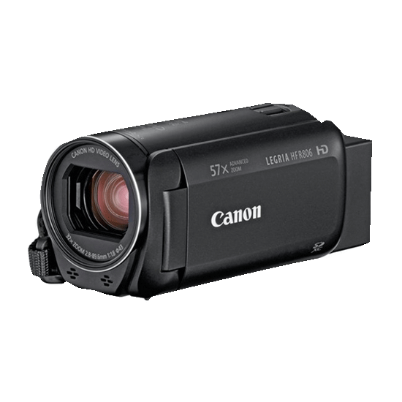
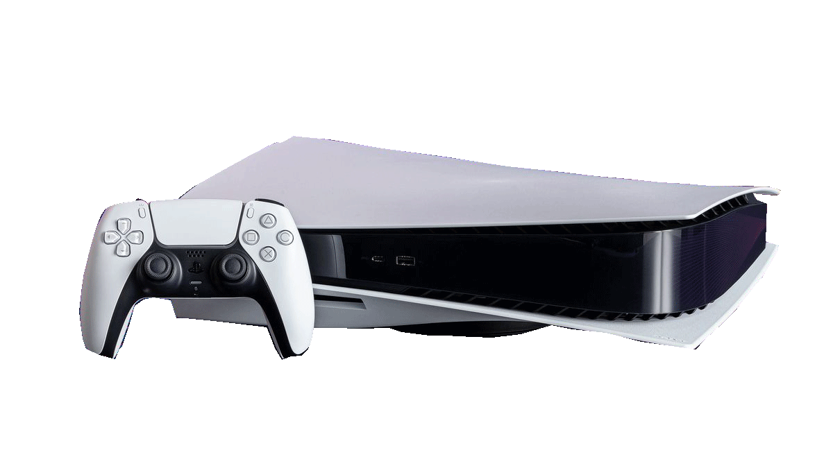



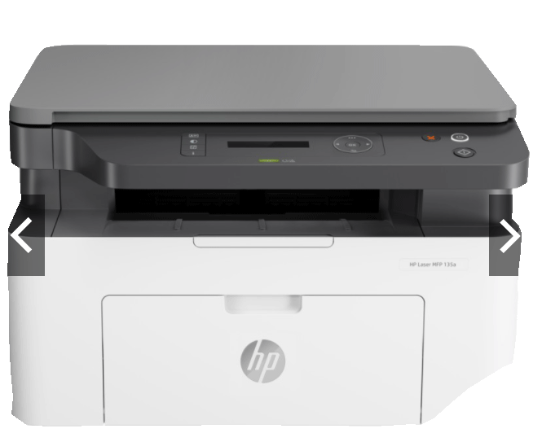
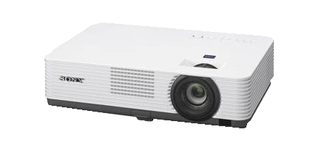
Máy điện tử
Máy quay phim
Máy chiếu phim
Mở rộng các tuyến sản phẩm ra ngoài
Máy điện tử
Máy photocopy
Máy quay phim
Máy photocopy
Máy chiếu phim

Slide 16
Cơ cấu cũ khoảng thể hiện trách nhiệm về lợi nhuận ở cấp dưới chỉ định
Không phù hợp với công việc kinh doanh
Quá chú trọng đến những “bức tường” ngăn cản việc hợp tác hiệu quả
Marketing
Sản xuất
Kỹ thuật
Marketing
Sản xuất
Kỹ thuật

Slide 17
Chủ tịch phân chia thành 15 chi nhánh
Mỗi chi nhánh chịu trách nhiệm về lợi nhuận

Slide 18
?
VẤN ĐỀ NẢY SINH
Không thể kiểm soát toàn diện chi nhánh
Xuất hiện trùng lặp trong các chức năng mua sắm và nhân sự
Người quản lí không quản lí đến chính sách chến lược của công ty
Công ty chia thành một số phần độc lập với nhau
Người quản lí chi nhánh mắc sai lầm
?
?
?

Slide 19
...
!
BIỆN PHÁP CỦA CHỦ TỊCH
Thu hồi quyền hạn đã giao cho người quản lí chi nhánh
Buộc phải có sự phê chuẩn của ban quản lí cao nhất công ty
Quản lí chi nhánh không hài lòng với biện pháp của chủ tịch
...
!
...
!
!
...

Slide 20
Vị chủ tịch đã mắc sai lầm
Khâu hoạch định
Khâu tổ chức
Khâu lãnh đạo
Khâu kiểm tra
Chủ tịch

Slide 21

việc mở rộng xí nghiệp sẽ cần nhiều chi phí và có khi không tiềm năng vì chưa chắc sẽ cải thiện được hoạt động kinh doanh, nâng cao lợi nhuận
Cuối cùng
việc thay đổi trong chính sách nhân sự cần phải xem xét kĩ trước
Sự phân quyền không đem lại kết quả tiềm quan, ngược lại còn gây tổn thất nặng nề cho công ty
Thứ nhất
1 tỷ đôla là số vốn không nhỏ nên khi quyết định chi phải cân nhắc, tính toán thật kĩ lưỡng
Thứ hai
việc tung ra sản phẩm mới gắn liền với chuyện củng cố thương hiệu của công ty nên không thể xem nhẹ
Thứ ba
tránh tình trạng các nhà quản lý tự ý đưa ra các quyết định bừa bãi như trước đây, gây tổn thất cho công ty
Thứ tư
Chủ tịch

Slide 22
Nếu là chủ tịch em sé mở cuộc họp thành viên Hội đồng quản trị của công ti
Thu hồi, hạn chế một số quyền hạn của các chi nhánh
Cách chức và bổ nhiệm một số chi nhánh để làm gương cho các chi nhánh khác
Cải tổ, tháy đổi cơ cấu tổ chức trong công ty
Tổ chức nhiều hoạt động ngoại khóa cho nhân viên
Chủ tịch
*Ok bạn này được

Slide 23
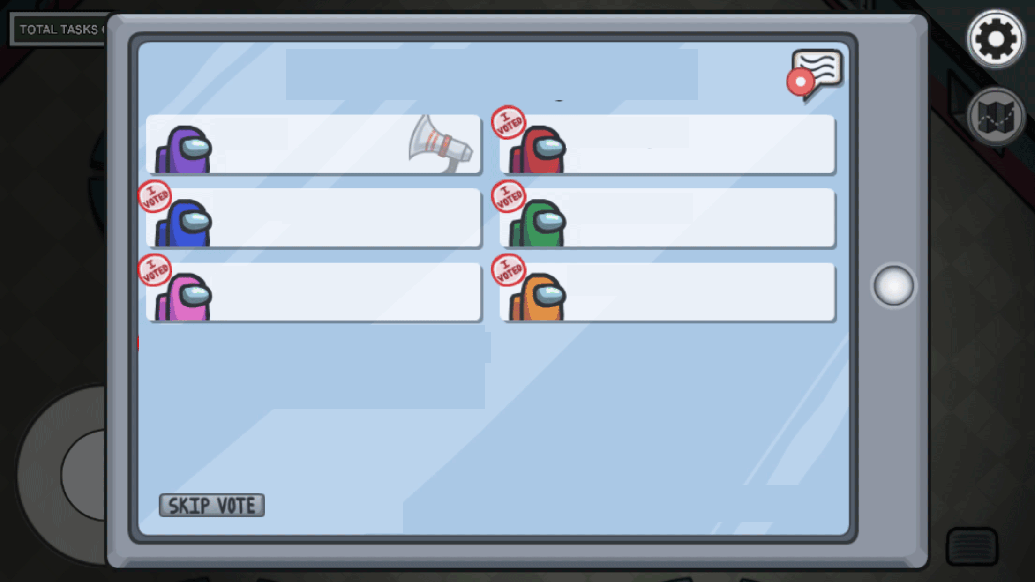


Nhóm 1
NGUYỄN MINH NGỌC
KHÁNH HUYỀN
XUÂN QUỲNH
MINH THƯ
NGUYỄN THỊ QUỲNH
BÍCH NGỌC
MAI ANH
VIỆT HÀ

Slide 24
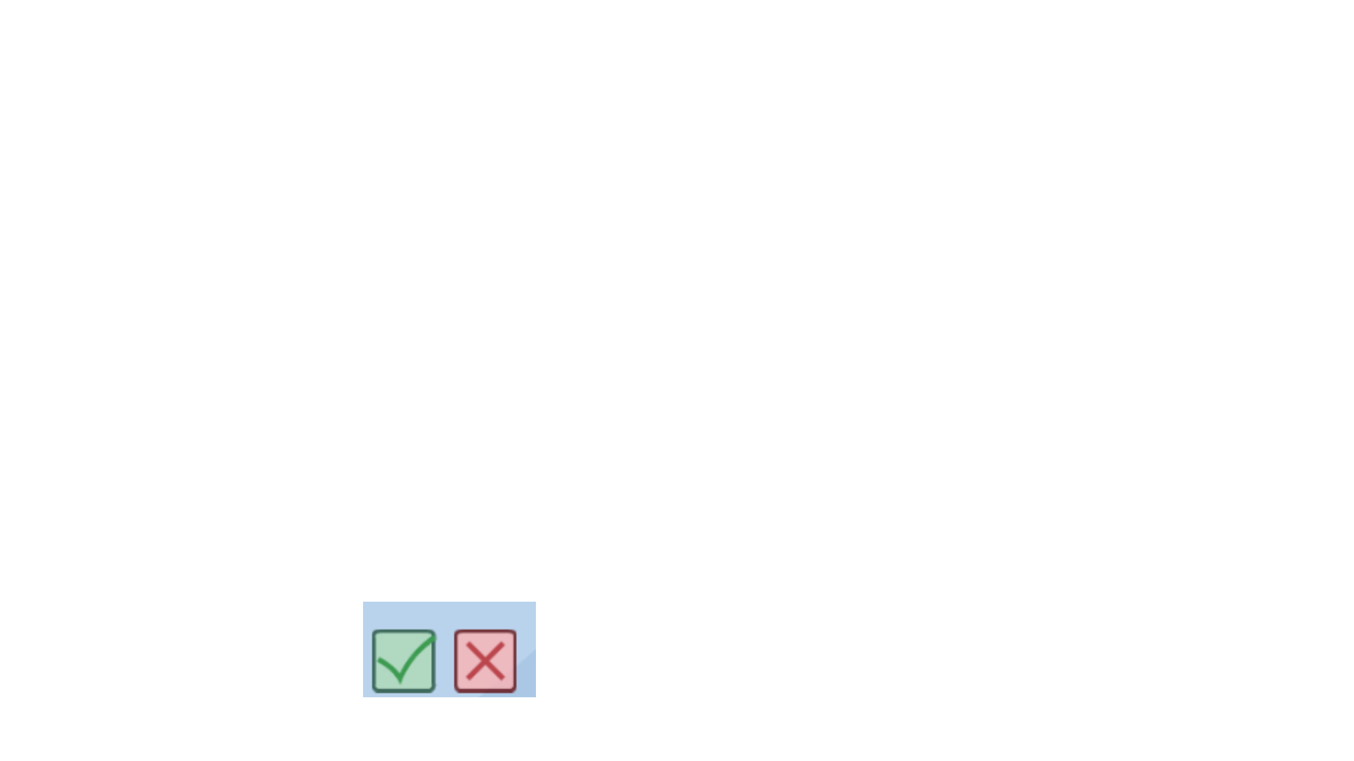
Nhóm 1
NGUYỄN MINH NGỌC
KHÁNH HUYỀN
XUÂN QUỲNH
MINH THƯ
NGUYỄN THỊ QUỲNH
BÍCH NGỌC
MAI ANH
VIỆT HÀ

Slide 25
Bài thuyết trình kết thúc!

Slide 27

Notes:
rrr

Slide 28


Slide 29


THANKS FOR LISTENING!

Slide 30
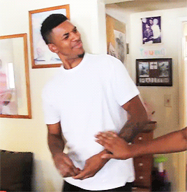


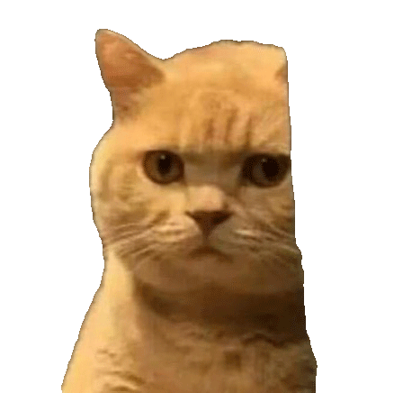
CÂU HỎI ???

